Slide 1
An Introduction to R
Reio Tanji Osaka Univ., Graduate School of Econ.

Slide 2
R言語を使う
R言語とは？
Rでできること
研究・分析のフロー
R言語の基本構造
R言語とは？
“R is a free software environment for statistical computing and graphics”(from The R Project for Statistical Computing)
統計計算、グラフ作成を行うことができる無料のツール
データの収集、管理、分析から結果の出力・プレゼンテーションの作成までを一つの言語で行うことも出来る
この資料もRを使って作成(R Markdown)
目標
今回は、Rの基本的な操作方法を学習した上で、論文執筆の上で最低限必要なアウトプットのための技術習得をめざす
Rでできること
データの操作
データの取得：デフォルトのデータセット、csvファイル等の読み込み
データの整理：必要な情報の抽出、データの変形、新たな変数の作成と保存
データの要約・可視化
基本統計量の作成
変数間の関係を視覚的に描写：graphics, ggplot2
データ分析
計量経済学・統計学で用いられる様々な手法の実装
結果の出力
レポートの作成
分析結果をスライドにして報告 RMarkdown
Word, Powerpoint形式でファイルを出力
出力の保存や体裁を整える手間が削減できる
データの操作
利用するデータの読み込み

Slide 3
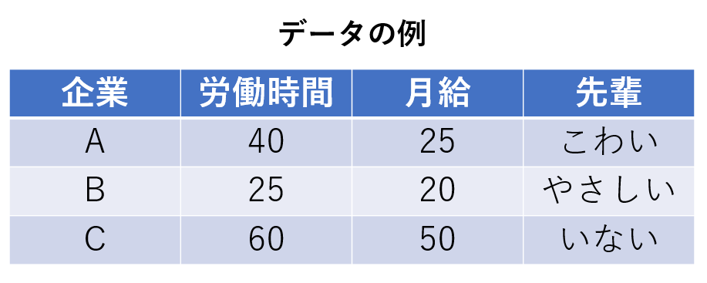

Slide 4
データを加工する
欲しい行だけ抜き出す、欲しい列だけ抜き出す
元データの情報を使って、分析のための新しい変数を作る
例えば、人口50万人以上の都市に1, それ以外に0を入れる「大都市ダミー」を作成する
データの要約・可視化
要約統計量の作成

Slide 5
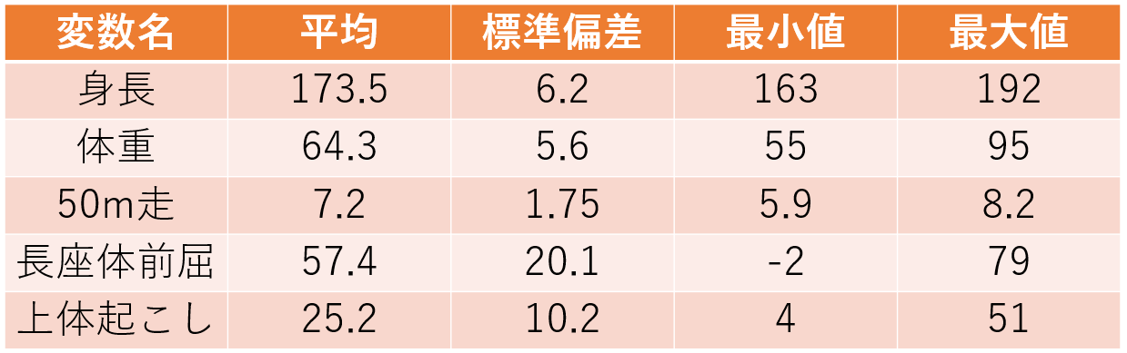

Slide 6
データの概要を示す：各変数の平均・標準偏差など
性別ごと、年代ごとなど、カテゴリで分けて表示する場合も
可視化できるデータは可視化すると分かりやすい
可視化されたデータの例
df <- palmerpenguins::penguins ggplot2::ggplot(df) + ggplot2::aes(x = body_mass_g, y = bill_length_mm, colour = species) + ggplot2::geom_point() + ggplot2::scale_colour_viridis_d()

Slide 7
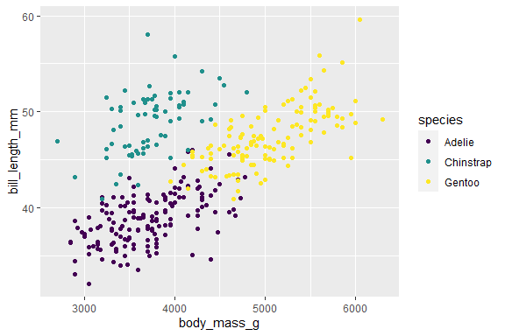

Slide 8
データ分析
回帰分析などの統計手法による分析を行い、結果をまとめる
$${\text{weight}}_{i}={\text{flipperSize}}_{i}+{\text{Spiecies}}_{i}+u_{i}$$
## ## Call: ## lm(formula = body_mass_g ~ flipper_length_mm + species, data = .) ## ## Residuals: ## Min 1Q Median 3Q Max ## -927.70 -254.82 -23.92 241.16 1191.68 ## ## Coefficients: ## Estimate Std. Error t value Pr(>|t|) ## (Intercept) -4031.477 584.151 -6.901 2.55e-11 *** ## flipper_length_mm 40.705 3.071 13.255 < 2e-16 *** ## speciesChinstrap -206.510 57.731 -3.577 0.000398 *** ## speciesGentoo 266.810 95.264 2.801 0.005392 ** ## --- ## Signif. codes: 0 '***' 0.001 '**' 0.01 '*' 0.05 '.' 0.1 ' ' 1 ## ## Residual standard error: 375.5 on 338 degrees of freedom ## ( 2 個の観測値が欠損のため削除されました ) ## Multiple R-squared: 0.7826, Adjusted R-squared: 0.7807 ## F-statistic: 405.7 on 3 and 338 DF, p-value: < 2.2e-16
レポートの作成
Rで行った分析の結果を、Wordやパワーポイントにまとめて出力、保存できる
習熟度によってはそのまま論文を書くことも可能、そこまでいかずとも色々と手間が省けて便利
おまけ：データの取得
Rでは様々なデータセットを
ウェブサイトから情報を収集して分析を行いたい場合がある
Rのコードからウェブサイトを開き、中の要素を分析に使えるデータセットとして出力することができる
基本構造
基本的には、というか全ての命令は
Rに命令を投げる→命令に従って計算(描画・読み込みなど)を行う
必要であればアウトプットを返す
の繰り返し
エレベーターの3階ボタンを押す→3階に向かう、ドアを開ける
ボタンを押すエネルギーでエレベータが動いているわけではない
ワイヤーをどれだけ巻き取ればどれだけ上昇・下降するのか、ドアを開けるためにどの部分にどれだけ力を加えればいいのか、が3回ボタンを押したときに発せられる命令として書かれている
この命令を一つ一つ書く作業を行う
参考
立命館大：森先生のサイトが大変勉強になります
卒業論文のためのR入門
その他、分からないことはgoogleする力を付けましょう
“r (関数名)”とかで大体載ってます
GitHubなどで自身の作成したライブラリや関数の使い方などを解説しているものも多数存在
R Tips
RjpWiki
その他
ショートカット：マウスを極力使わない→作業効率の改善
共通の操作
Ctrl + X, C, V：順に切り取り・コピー・貼り付け
Ctrl + A：全範囲を選択
Ctrl + Z, Y：操作を戻す・進める
Ctrl + F：ウィンドウ内検索
Ctrl + S：(上書き)保存
R Studio内の操作
Ctrl + Shift + N：新しいスクリプトを開く
Ctrl + O：保存したファイルを開く(Studio以外でもだいたい使える)
Ctrl + W：タブを閉じる(Chromeとかブラウザも同じ)
Ctrl + Q：R Studioの終了
Word, PowerPoint, Excelを扱うときもできるだけマウスを使わない
慣れると作業効率がだいぶ変わる

Slide 9
Setup
Rでの作業に使うもの
開発環境とは、R Studioのすすめ
インストール
基本操作画面
Rでの作業に必要なもの
R言語とR Studioの2つをインストール
R言語をスムーズに利用するためのツール：開発環境がRStudio
デフォルトでR GUI と呼ばれる開発環境がインストールされるが、色々な理由から使いづらい
罫線の引いてあるノートに書くか、自由帳に書くかみたいな違い
最終的にR言語で命令を書くのは同じ
その他にも Jupyter Notebook, VS Code, Atomなど様々な開発環境があるので、好きなものを使えばよい
R Studio Cloud: クラウド上でR Studioの機能を利用できるサービス
無料の場合は月あたりの利用時間が制限されるなど問題はあるが、特に自前PCのない人は検討してみてもよいかも
RとR Studio

Slide 10
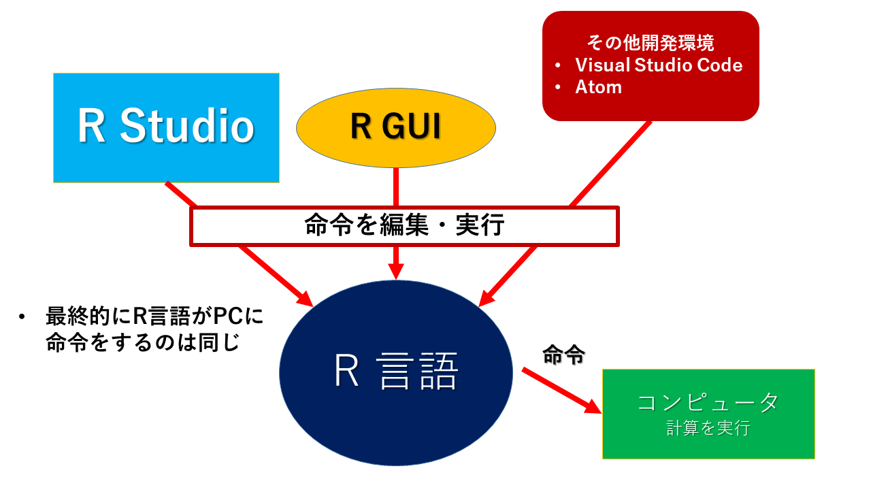

Slide 11
CSVファイルと Microsoft Excel
csvファイル：データをカンマ(,)と改行を使って表現するテキストデータ
Officeが入っているPCでは、拡張子「.csv」のファイルはExcelで開かれるが、別にExcel以外では使えないわけではない
これを一般的なテキストエディタで開くとこうなる
インストール
Rのダウンロードはここから
RStudio Desktop
【定期】詰まったら4回生に訊いて下さい
それぞれ必ず最新バージョンをダウンロードすること
定期的にアップデートしておくのがおすすめ、たまに関数の仕様とかが大幅に変わる
たぶんいないと思いますが、Ver.4.0.0以前のものを使用している4回生はインストールし直して下さい
Cドライブに日本語フォントが含まれている人
C:/Users/…/…のところ
ファイルの保存などする際に非常に面倒なことになります
特に動作で問題が出なければいいですが、コードの実行中に止まるなどあれば相談して下さい
今から買う人は絶対に日本語フォントを入れないようにしましょう、一生
R Studioの基本画面
4つの画面 (Pane)が表示される: コードを入力するのは Source, Consoleの2つ
Source：Rスクリプトなどを編集・保存
Console：実行するコードを直接入力・実行できる。
右側の Pane では読み込んだデータフレームやオブジェクトの定義確認、図表出力のチェックなどが行える

Slide 12
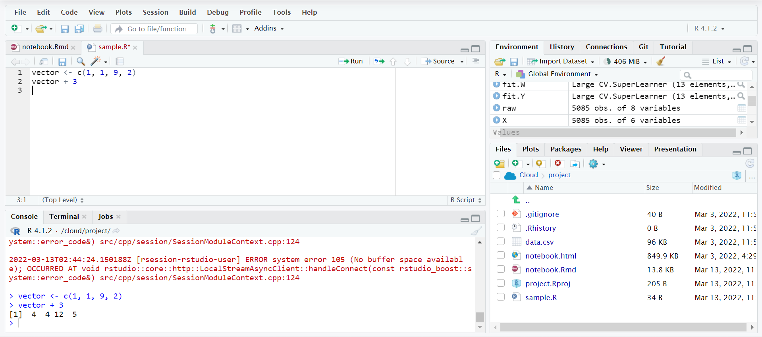

Slide 13
触ってみる
コンソールに適当なコードを入力してみよう
1 + 3 + 5
## [1] 9
コンソールではEnter, ソース(スクリプト)ではCtrl + Enterでコードを実行する
出力は>に続いて出る(文字色が変わるので分かりやすいはず)
このスライド上では、コード、出力を四角囲みで、うち出力を##に続く形で表現する

Slide 14
プロジェクトの作成、バージョン管理
ディレクトリとは
ディレクトリの構造
フォルダの共有方法
R Studioでプロジェクトを作成する方法
ディレクトリ
ファイルやフォルダを参照する際に示すPC内の住所
C:/…がそれ
全てが同じ階層に入っているのは作業こそ楽だが、自分で参照するときに探すのが面倒
ゼミ論文に使うdata.csvというファイルを保存→他の講義で同じ名前のファイルを受け取る→後から見たらどれがどれだか分からなくなる
整理の方法: 作業やファイルの種類ごとにフォルダを作り、異なる系統のファイルを識別
何をする作業のフォルダなのか？
データの種類：整理する前の生データなのか、そのまま分析に使えるデータなのか？
アウトプット: 分析結果、図表
R Studioでは、特定のフォルダを「プロジェクト」として扱い、「誰のPCでも動くコード」を作ることができる
ディレクトリの構造

Slide 15
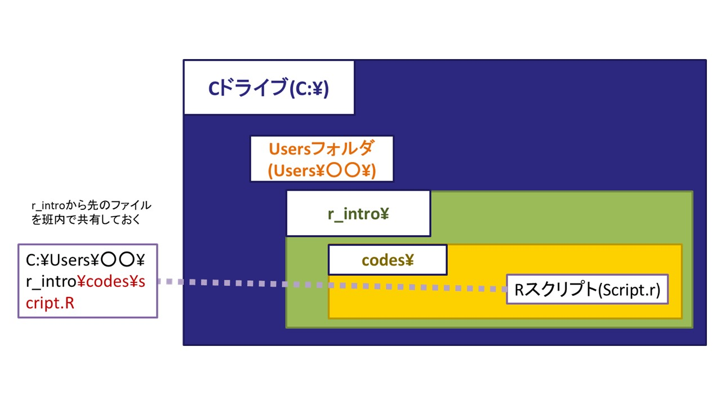

Slide 16
使いやすいフォルダの作成
各自のPCで”r_intro”フォルダを作り、必要なファイルをしまっておけば、誰が書いたコードでも個々人がPCで再現できる環境に
フォルダ名は\(バックスラッシュ, ￥)を/ (スラッシュ)に変えて記述
フォルダ

Slide 17
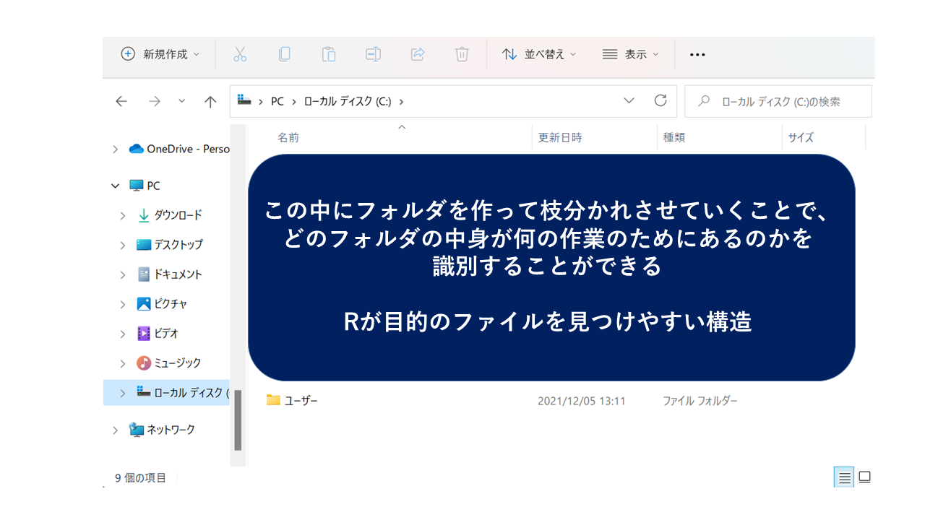

Slide 18
フォルダ (cont’d)

Slide 19
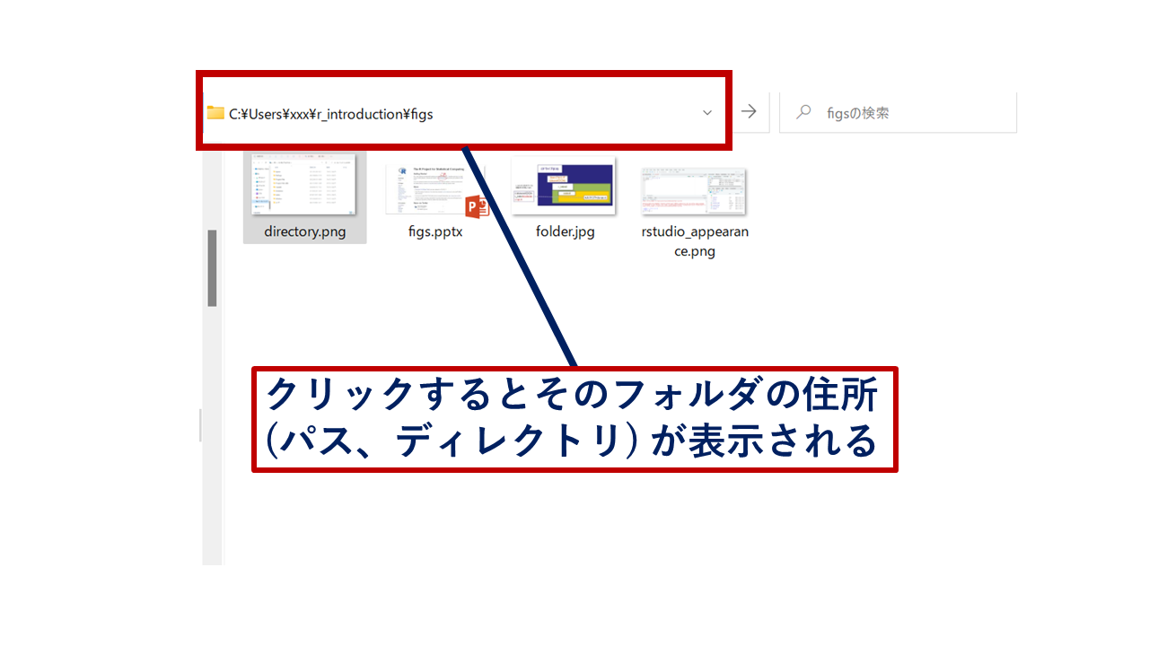

Slide 20
拡張子
PC上で扱うファイルには、それがどのアプリケーション(ソフト)で利用するものなのかがPC側に伝わる印が付いていることが多い：拡張子
例えば.csvはMicrosoft Excelで開くと決めている(既定のアプリ)
.RはRスクリプトを表すことが分かるのでR StudioやR GUI、.htmlはブラウザで開く
フォルダの共有方法
フォルダの共有：データや書いたスクリプトを共有する
何度も修正を加えたり、作った図表を共有するのはめんどい
結果、分析をした人がスライドも全部作る…になりがち
フォルダをメンバー間で同期する(共有する)ツールをマスターすると、グループでの作業が楽になる
Dropbox
GitHub
特にGitHubはRStudioと直接連携して簡単にクラウド共有・共有したデータのダウンロードも可能なので非常に便利
データをオープンで保有することになるので、扱うデータの種類によっては注意が必要
フォルダの共有方法(cont’d)
Google Driveを使う方法もあり
Google Document, Spreadsheet, Slides を使った論文共同執筆はべんり
OfficeのWord, Excel, Powerpointに比べると機能がかなり制限される弱点
特にスライド作成に関しては不便なポイントが多いかも
文面はGoogle Driveで共有しながら作成しつつ、体裁を適宜Wordにダウンロードするなどして修正する必要がある
プロジェクトの作り方

Slide 21
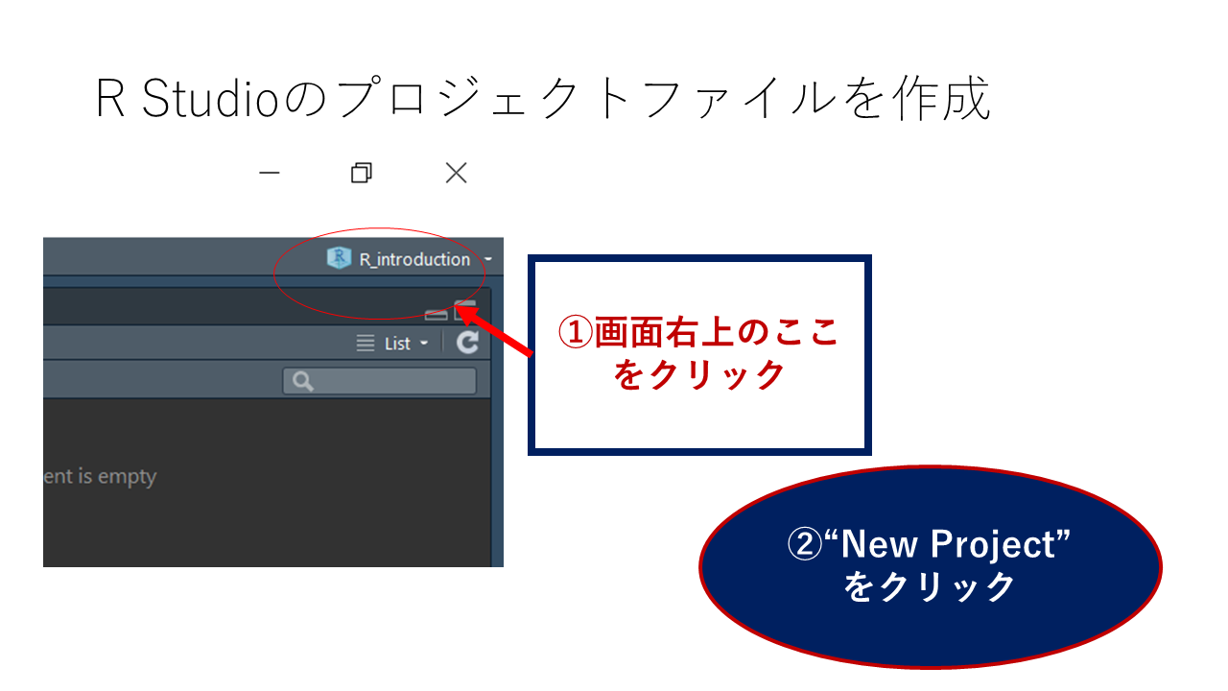

Slide 22
プロジェクトの作り方(cont’d)

Slide 23
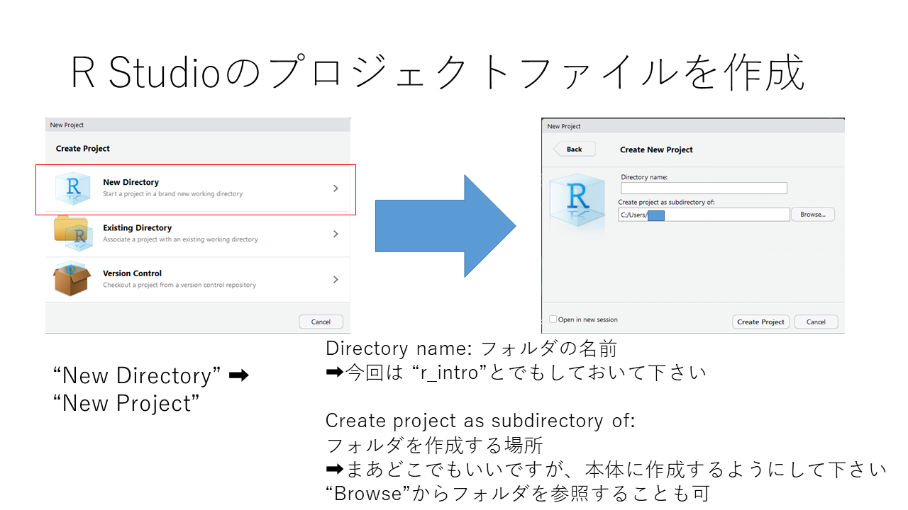

Slide 24
基本操作
スクリプトの作成、演算子
“r_introduction”というプロジェクトを作成、事前に配布したファイルの中身をその中に展開
R Studioを開く
R Consoleにコードを直接入力してEnter、もしくはRスクリプトにコードを記述してCtrl + Enterで実行
RスクリプトはCtrl+Shift+Nで作成可能
Ctrl + Sで保存、上書き保存
1 + 2 * (3 / 4) # 掛け算は*で
## [1] 2.5
その他、基本的な演算記号はR-Tipsなどを参照せよ
変数の型
数値だけでなく、文字も扱うことができる
何を使っても良いわけではない：Excelも一緒
電話番号を入力したのに頭の0が消える→Excelが電話番号を数値として認識してしまっているから
Excelの場合、数値の形式を標準(Excelに自己判断させる)から文字列に変更することで対処
文字列を”“で囲って表記することで、それが文字列であることをRに伝えることができる
class関数(関数については後述)を使うと、その値の型が分かる
class(3.14) # class()はその変数の型を返す関数
## [1] "numeric"
class('1.90') # 文字列 character と判定される
## [1] "character"
変数の型(cont’d)
numeric, integerは足し引きできるが、characterはできない
integerは整数
"1" + "2" # エラーが出る
class(11L) # 整数の後ろに"L"を付けると整数として認識される
## [1] "integer"
変数の型(cont’d)
factor
順序が付いた文字列
factor()で定義
アルファベット順や数字順以外の方法で並べたい場合に使う
まあ使うときにやればいいとおもいます
factor(c("January", "February", "March", "April")) # アルファベット順に並んでしまう
## [1] January February March April ## Levels: April February January March
factor(c("January", "February", "March", "April"), levels = c("January", "February", "March", "April"))
## [1] January February March April ## Levels: January February March April
オブジェクト
では”“で囲わずに入力した文字列はどう認識されるのか？
特定の値と結びついている
pi: 円周率
自信が定義した任意の値が格納されている
オブジェクト: 数値やベクトル、データフレームやリストを格納、R Studioでは右上のEnvironmentタブに定義が表示される
回帰分析などの計算結果を格納することも可能
<- を使って適当な値を定義する
wani <- 3：waniというオブジェクトに値3を格納
R Studioでは Environmentに定義したオブジェクトの中身が表示される
オブジェクトの定義
pi # デフォルトで円周率が格納されている
## [1] 3.141593
value <- 8 # valueという文字列に8を代入 value + 10 # 今valueの値は8なので、8 + 10を計算した結果を返してくれる
## [1] 18
ベクトル
ベクトル：複数の要素を含む列
c(a, b, c, ...)で定義される
文字列など、他の数値型を利用してもOK
vec <- c(1192, 2960) vec * 2
## [1] 2384 5920
関数(後述)を用いて規則性のあるベクトルを簡単に定義することもできる
seq(a, b, c): aからbまで、公差cの等差数列
公差が1の場合は、a:bでも代替可能
rep(a, b): aをb回繰り返す数列
seq(1, 10, 2)
## [1] 1 3 5 7 9
データフレーム
各行に観測単位(個人、グループ、都道府県など)、各列に特定の情報を含んだデータ形式
実際にデータ分析を行う際は、csvファイルなどをこの形式で読み込むことでRで扱えるようにする
100人の性別、学年、学部が分かるデータフレーム：100行×3列のデータフレームになる
データフレームはdata.frame関数、もしくはtibbleパッケージのtibble関数で定義する
データフレーム (cont’d)
library(tidyverse) # パッケージを起動
df <- tibble::tibble( # dfというオブジェクトにデータフレームを定義 faculty = c("econ", "law", "foreign", "lit"), # 各列のデータをベクトル形式で代入 grade = c(4, 2, 1, 1), toeic = c(300, 820, NA, 785) # NA: 該当する値が存在しないことを表す＝無回答など ) print(df)
## # A tibble: 4 x 3 ## faculty grade toeic ## <chr> <dbl> <dbl> ## 1 econ 4 300 ## 2 law 2 820 ## 3 foreign 1 NA ## 4 lit 1 785
リスト
値、ベクトル、データフレームなど、何を入れてもいい箱
list(要素1, 要素2, ...)で定義
複数のデータフレームに対して同じ操作をしたい場合などに便利
listA <- list(data.frame(a = 1:5, b = 11:15, c = 100:104), df) print(listA)
## [[1]] ## a b c ## 1 1 11 100 ## 2 2 12 101 ## 3 3 13 102 ## 4 4 14 103 ## 5 5 15 104 ## ## [[2]] ## # A tibble: 4 x 3 ## faculty grade toeic ## <chr> <dbl> <dbl> ## 1 econ 4 300 ## 2 law 2 820 ## 3 foreign 1 NA ## 4 lit 1 785
リスト (cont’d)
print(listA[[1]]) # リストの中の一部の要素のみ利用する場合は、[[]]で指定する
## a b c ## 1 1 11 100 ## 2 2 12 101 ## 3 3 13 102 ## 4 4 14 103 ## 5 5 15 104
あんまり便利さが伝わらなさそうなので分析パートで後述
関数
Rで行う典型的な操作・計算を行う命令
操作を実行する対象となる値や、実行にあたって選択可能な様々なオプションを(関数名)(引数1 = ., 引数2 = ., …)の形で記述
log(x = 100, base = 10) # 100の対数、底10で計算
## [1] 2
log(x = 100, base = 5) # 底を5に変更
## [1] 2.861353
デフォルトで搭載されている関数の他に、便利な関数をまとめて利用可能にする「パッケージ」をインストール・活用することもできる
install.packages("tidyverse") # tidyverse パッケージをインストール library(tidyverse) # tidyverse パッケージを有効化：起動したときに毎回実行する
関数 (cont’d)
各関数において使用される引数の名前は決まっており、必要なオプションに対して一つひとつ情報を指定する
引数には数値や文字列を取ったり、ベクトルやデータフレームを取る時もある
引数を指定しなければエラーが出るものと、指定しない場合のオプションを自動で選んでくれるものとが存在
パッケージ名::関数名()でその関数がどのパッケージに属しているかを明示することもできる
実行結果のエラー
エラー：引数指定の不備などで計算が実行できなかった場合
警告(warning)：引数を自動補完した、計算結果に不備があるなどしたが、とりあえず結果は出た
例：図形の描画
$y=x^{2}$のグラフの描画、定義域は-5から5
pchはプロットの形を指定、colはプロットの色
graphics::plot(x = -5:5, y = (-5:5)^2, pch = 19, col = "magenta")

Slide 25
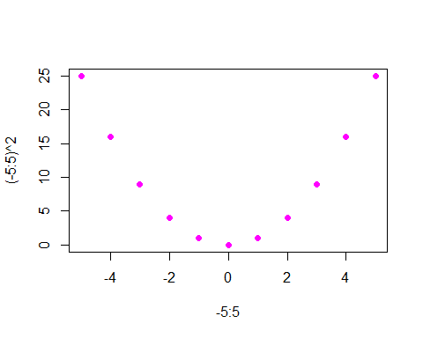

Slide 26
データの操作
デフォルト/特定のパッケージに含まれるデータの利用
外部ファイルからデータを読み込む
データの概要を把握する：記述統計の表示
データを整理する
新しい変数を作成する
不要な行を削除する
不要な列を削除する
文字列の処理
データの取得
分析方法が決まったらデータを取得
ここではRで簡単に利用できるサンプルデータを取得して分析・可視化を行う
palmerpenguinsパッケージをインストール、penguins_rawデータを使ってみる
install.packages("palmerpenguins")
パッケージを読み込むとデータセットが利用できるようになる
library(palmerpenguins) palmerpenguins::penguins_raw
データを確認

Slide 27
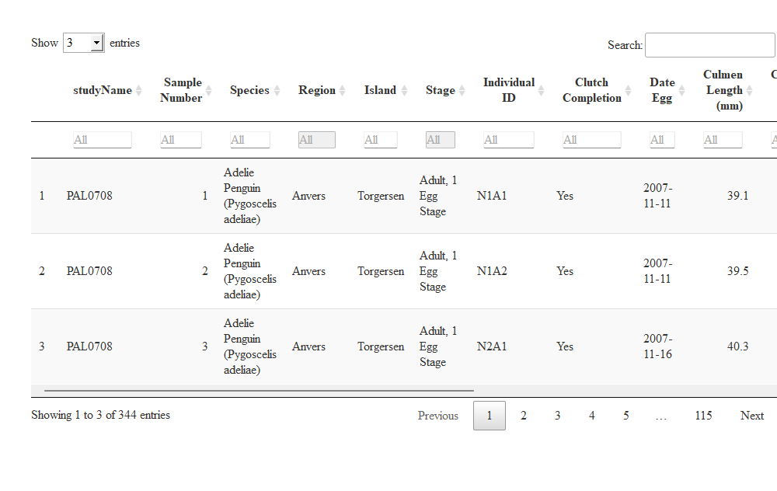

Slide 28
CSVファイルからデータフレームを読み込み
csv (comma separated values)
Penguins データの概要
ペンギンをとっ捕まえて大きさや重さを計測したデータ
元論文：Kristen B. Gorman ,Tony D. Williams, and William R. Fraser (2014)
論文引用のフォーマット
Gorman KB, Williams TD, Fraser WR (2014) Ecological Sexual Dimorphism and Environmental Variability within a Community of Antarctic Penguins (Genus Pygoscelis). PLoS ONE 9(3): e90081. [https://doi.org/10.1371/journal.pone.0090081]
“Cite” みたいなボタンを押すと簡単にフォーマットをコピーできることが多いです
head(データフレーム, 行数)でデータの行頭を表示させることができる
head(penguins_raw, 5)
## # A tibble: 5 x 17 ## studyName `Sample Number` Species Region Island Stage `Individual ID` ## <chr> <dbl> <chr> <chr> <chr> <chr> <chr> ## 1 PAL0708 1 Adelie Penguin ~ Anvers Torge~ Adul~ N1A1 ## 2 PAL0708 2 Adelie Penguin ~ Anvers Torge~ Adul~ N1A2 ## 3 PAL0708 3 Adelie Penguin ~ Anvers Torge~ Adul~ N2A1 ## 4 PAL0708 4 Adelie Penguin ~ Anvers Torge~ Adul~ N2A2 ## 5 PAL0708 5 Adelie Penguin ~ Anvers Torge~ Adul~ N3A1 ## # ... with 10 more variables: `Clutch Completion` <chr>, `Date Egg` <date>, ## # `Culmen Length (mm)` <dbl>, `Culmen Depth (mm)` <dbl>, ## # `Flipper Length (mm)` <dbl>, `Body Mass (g)` <dbl>, Sex <chr>, ## # `Delta 15 N (o/oo)` <dbl>, `Delta 13 C (o/oo)` <dbl>, Comments <chr>

Slide 29
データの概観：可視化
データを可視化する：ggplot2パッケージの利用

Slide 30
分析と結果の表示
分析目的の設定
最小二乗法
最尤法
ロジスティック回帰
操作変数法

Slide 31
RMarkdownを用いたレポートの作成
Markdown形式のドキュメント
数式フォントの利用
コードブロックの作成
htmlドキュメントの作成
Powerpointファイルへの変換
Wordファイルへの変換
R Markdownを併用して論文作成・スライド作成の手間を省く
Markdownとは
主にhtml(ウェブサイトなどで利用される形式)を手軽に出力するために考案された言語
Rの結果出力などに特化した形式：R Markdown
ここではR Markdownについて扱う
htmlだけでなく、WordやPowerPointなど、使い慣れた形式にも変換可能
分析結果をいちいちスクリーンショットしたり、体裁を整えるために出力をやり直したりする必要がなくなる
全てをR Markdownで完結させる必要はないので、例えば図や分析結果の出力をするためのWordファイルを作り、できたものをコピペするなどして使えば微調整も容易

Slide 32
おまけ：バージョン管理
論文執筆・輪読の資料報告は班単位で行うので、スライドや分析結果を複数人で作成・共有する必要がある
Dropbox, Github, Google Drive などでファイルごと共有しておくと、スライドをくっつけたり各自が修正したものをすり合わせる作業が削減できる、たぶん
覚えておいて損はないのでまあ興味があれば訊いて下さい

